Slide 1
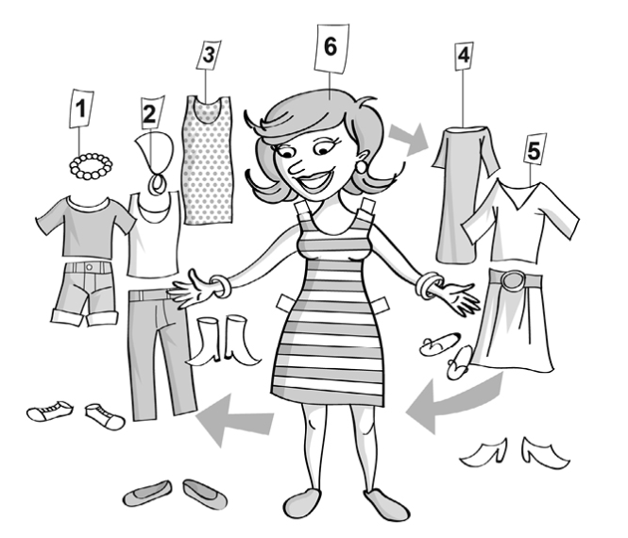
Jovem Programadora
Aula 06 – Constantes e variáveis
Objetivos:
Entender os conceitos de constantes e variáveis
Declarar variáveis
Comentar algoritmos
Atribuir valores às variáveis
Construir expressões aritméticas, literais, relacionais e lógicas
Ler, mostrar e imprimir valores armazenados em variáveis

Slide 2
Constantes
Como o próprio nome indica, são aquilo que não muda. Dentro do algoritmo, constantes são os valores que permanecem os mesmos do início ao fim. Por exemplo, o número 1. Ele sempre vai corresponder a uma unidade de qualquer item, desde o começo até o fim do algoritmo. Constantes são valores inseridos em cada parte da memória do computador; retomando o exemplo da Introdução, correspondem aos papéis inseridos nas pastas que são guardados nas gavetas dos armários. O que está escrito nos papéis pode ser mudado.

Slide 3
Tipos de constantes
As constantes podem ser numéricas, literais ou lógicas.
Constantes numéricas são números, positivos ou negativos.
Exemplos: 3 89 -123 2*102 0,87 5*10-3 0,0076 2.345.683 -5.745
Constantes literais, também conhecidas como alfanuméricas, são conjuntos de caracteres (letras, dígitos ou símbolos especiais: -, %, $, etc). Esses conjuntos devem ser colocados entre aspas para não serem confundidos com outros dados.
Exemplos: “TUDO” “XPTO” “JOÃO” “22/11/1997” “X25y67”

Slide 4
Tipos de constantes
Constantes lógicas são valores que representam respostas para expressões lógicas e são compostas somente pelos valores verdadeiros e falso.

Slide 5
Variáveis
Todo computador possui uma memória. Essa memória é similar a uma grande mesa contendo várias caixas. Quando alguém quer guardar um documento, vai até a mesa, lê as informações referentes aos conteúdos das caixas, abre uma delas e coloca o documento dentro.
Imagine que você queira guardar o papel com o nome de uma pessoa (Maria) dentro de uma das noves caixas que estão sobre uma mesa. A mesa e as caixas estão representadas na figura a seguir. Observe que, com exceção da caixa 9, nenhuma delas indica algum documento guardado.

Slide 6
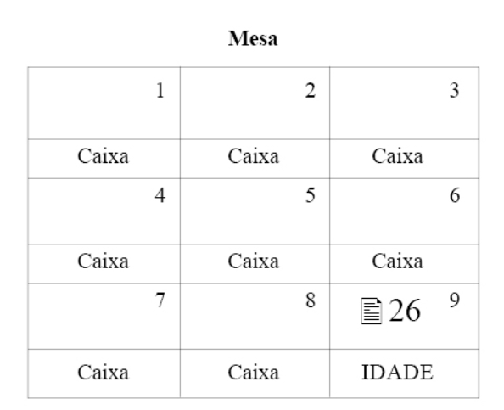
Variáveis
Assim, você pode colocar o nome Maria em qualquer uma das caixas, exceto na caixa 9. Na figura, ele foi colocado na caixa 1, identificada com a palavra Pessoa. Isso evita que o nome Maria seja confundido com outro nome, sobreposto (apagado) por outro dado e também serve para que seja localizado mais rapidamente.

Slide 7
Variáveis
No computador é a mesma coisa, ou seja, a memória é composta de partes que podem guardar informações, referenciadas por (associadas a) endereços. Cada parte da memória do computador possui o seu endereço, que são códigos de grande complexidade.
No exemplo anterior, o dado Maria ocupa a parte da memória que está no endereço (caixa 1). Para facilitar o acesso ao endereço de memória, foi referenciado a ele o nome Pessoa. Isso permite localizar imediatamente a caixa, sem precisar saber em que posição ela se encontra.
A esse nome associado ao endereço da memória, denomina-se Variável. Portante, quando quiser armazenar algum dado, basta criar (como será mostrado adiante) uma variável para guardá-lo.

Slide 8
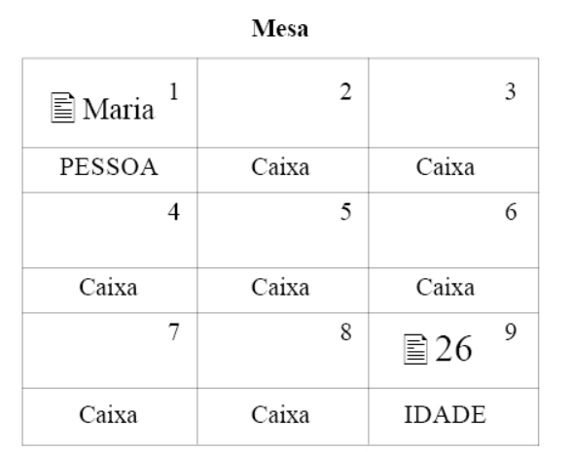
Variáveis
O nome de uma variável, chamado Indetificador, deve sempre indicar o que está sendo armazenado. No exemplo, o identificador Pessoa, mesmo antes de se acessar a variável (abrir a caixa) e ver o conteúdo, indica que o dado se refere a uma pessoa. O mesmo acontece em relação ao nome da variável que identifica o endereço (caixa) 9. O nome Idade identifica automaticamente o dado armazenado.
Veja a seguir a regra para a criação de um nome (identificador) para a variável. Essa regra diferencia a variável da constante.

Slide 9
Variáveis
O nome da variável pode ser formado por um ou mais caracteres e deve estar sempre em letras maiúsculas. O primeiro caractere deve ser, obrigatoriamente, uma letra e os caracteres seguintes podem ser letras ou números. Não é permitido o uso de símbolos, sinais gráficos e de pontuação (/ , . - ! @ # $ % ^& * ( ) + = | \ | ~`< > ? : “ ‘ { [ } ] ), exceto o sinal _.
Exemplos de identificadores permitidos: A T2 IDADE NOME END2 ENDERECO NOME_DO_ALUNO

Slide 10
Variáveis
Exemplos de identificadores não permitidos: 6G 45 F&T END(2) A*F
NOME-DO-ALUNO 2NUM/1NUM F-G4
O algoritmo é formado por variáveis. Cada variável pode conter apenas um valor. Quando mais de uma valor é inserido, o valor antigo é substituído pelo valor recente. Voltado o exemplo das caixas, é como se, em cada uma, coubesse apenas um papel.

Slide 11
Tipos de variáveis
As variáveis se diferenciam pelo conteúdo. Como esse conteúdo é uma constante, a variável pode ser numérica, literal ou lógica.
Porém, como diferenciar uma variável numérica de uma literal? Para solucionar esse problema, você deve declarar as variáveis.

Slide 12
Declarando variáveis
No início do algoritmo, sempre indique as variáveis que serão utilizadas. Assim, o computador reserva um espaço na memória para cada uma.
No exemplo do nome Maria, a variável declarada, em pseudocódigo, é:
{
  cadeia pessoa
  }

Slide 13
Declarando variáveis
Foi escolhido o tipo cadeia porque o conteúdo da variável é composto por letras.
Portanto, para declarar a variável, a estrutura do comado é a segunte:
<tipo de variável> <identificador>

